Slide 1

TOÁN 4
Tập 1
Tuần 17
Bài 49: Biểu thức có chứa chữ - Tiết 1

Slide 2



Slide 3

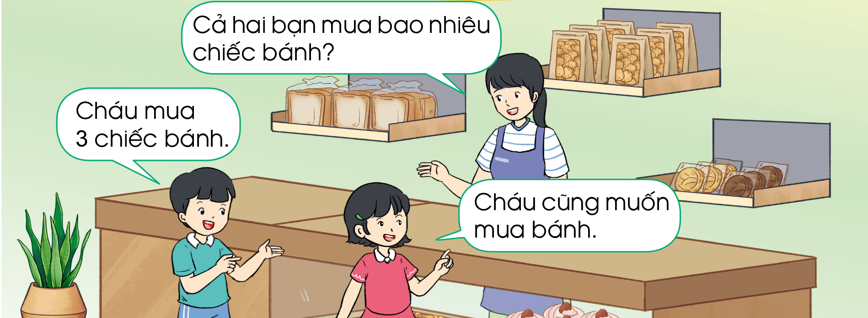

Slide 4


Slide 5




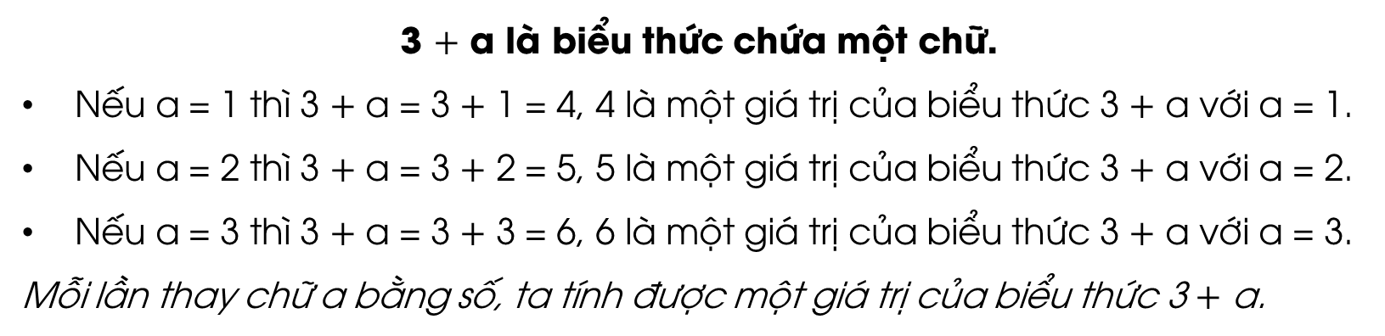
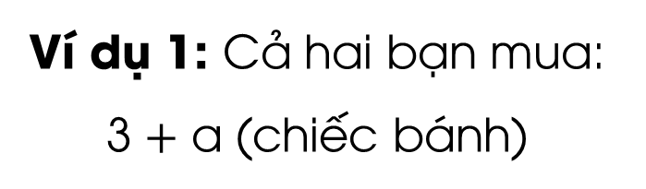
Mình mua 3 chiếc bánh
Ví dụ 1: Cả hai bạn mua: 3 $+$ a (chiếc bánh)
Mình mua a +chiếc bánh
An
Hoa
3 $+$ a là biểu thức chứa một chữ.
Nếu a = 1 thì 3 $+$ a = 3 $+$ 1 = 4, 4 là một giá trị của biểu thức 3 $+$ a với a = 1.
Nếu a = 2 thì 3 $+$ a = 3 $+$ 2 = 5, 5 là một giá trị của biểu thức 3 $+$ a với a = 2.
Nếu a = 3 thì 3 $+$ a = 3 $+$ 3 = 6, 6 là một giá trị của biểu thức 3 $+$ a với a = 3.
Mỗi lần thay chữ a bằng số, ta tính được một giá trị của biểu thức 3 $+$ a.

Slide 6
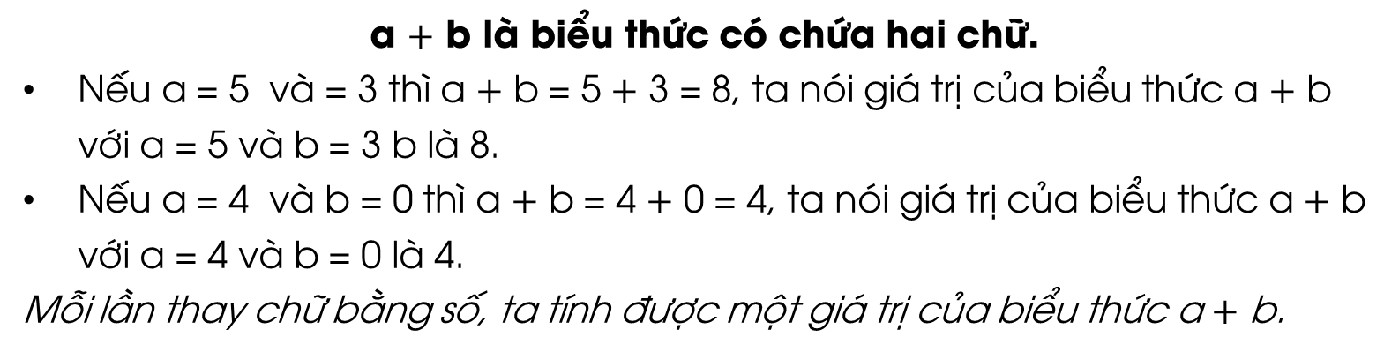
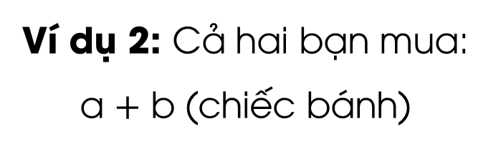
Mình mua a chiếc bánh
Ví dụ 2: Cả hai bạn mua: a $+$ b (chiếc bánh)
Mình mua b chiếc bánh
An
Hoa
a $+$ b là biểu thức có chứa hai chữ.
Nếu a = 5 và = 3 thì a $+$ b = 5 $+$ 3 = 8, ta nói giá trị của biểu thức a $+$ b với a = 5 và b = 3 b là 8.
Nếu a = 4 và b = 0 thì a $+$ b = 4 $+$ 0 = 4, ta nói giá trị của biểu thức a $+$ b với a = 4 và b = 0 là 4.
Mỗi lần thay chữ bằng số, ta tính được một giá trị của biểu thức a $+$ b.

Slide 7
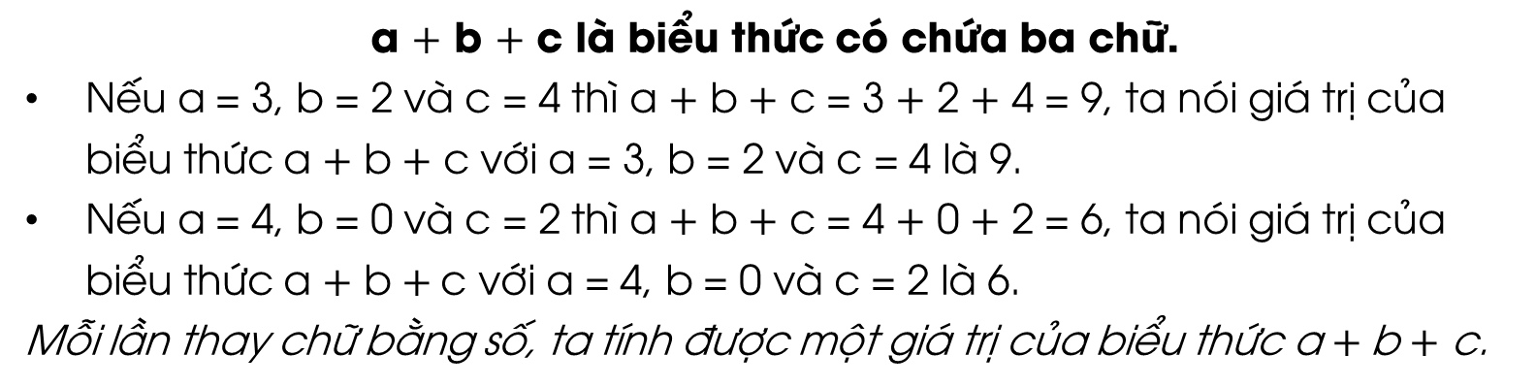
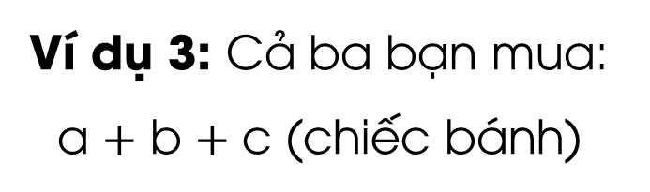
Ví dụ 3: Cả ba bạn mua: a $+$ b $+$ c (chiếc bánh)
Mình mua a chiếc bánh
Mình mua b chiếc bánh
Mình mua c chiếc bánh
An
Hoa
Quỳnh
a $+$ b $+$ c là biểu thức có chứa ba chữ.
Nếu a = 3, b = 2 và c = 4 thì a $+$ b $+$ c = 3 $+$ 2 $+$ 4 = 9, ta nói giá trị của biểu thức a $+$ b $+$ c với a = 3, b = 2 và c = 4 là 9.
Nếu a = 4, b = 0 và c = 2 thì a $+$ b $+$ c = 4 $+$ 0 $+$ 2 = 6, ta nói giá trị của biểu thức a $+$ b $+$c với a = 4, b = 0 và c = 2 là 6.
Mỗi lần thay chữ bằng số, ta tính được một giá trị của biểu thức a $+$b $+$ c.

Slide 8


Slide 9


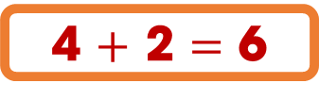
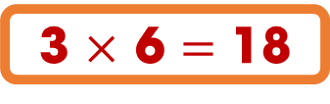
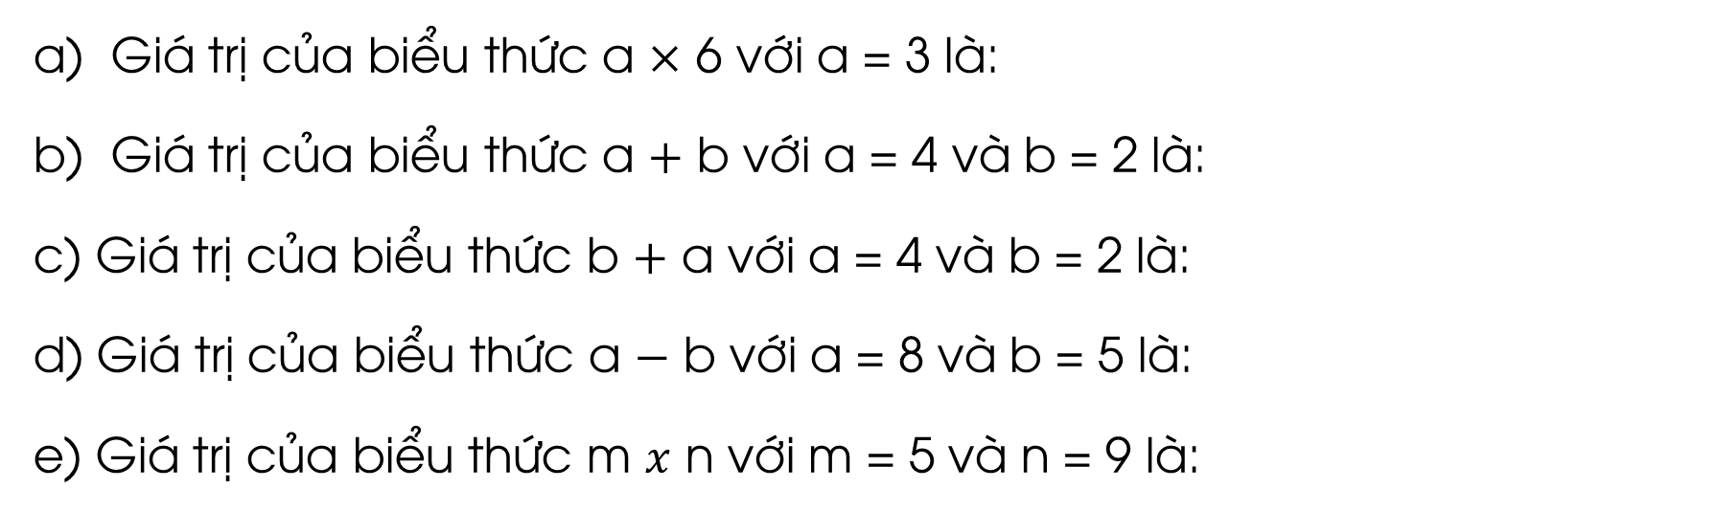
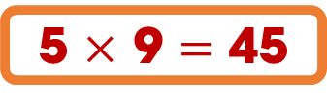
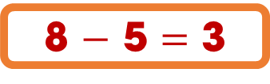
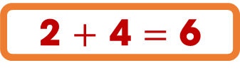
HOẠT ĐỘNG NHÓM
Số?
01
Giá trị của biểu thức a $×$ 6 với a = 3 là:
Giá trị của biểu thức a $+$ b với a = 4 và b = 2 là:
c) Giá trị của biểu thức b $+$ a với a = 4 và b = 2 là:
d) Giá trị của biểu thức a $−$ b với a = 8 và b = 5 là:
e) Giá trị của biểu thức m $x$ n với m = 5 và n = 9 là:
3 $×$ 6 $=$ 18
?
?
4 $+$ 2 $=$ 6
2 $+$ 4 $=$ 6
?
8 $−$ 5 $=$ 3
?
5 $×$ 9 $=$ 45
?

Slide 10
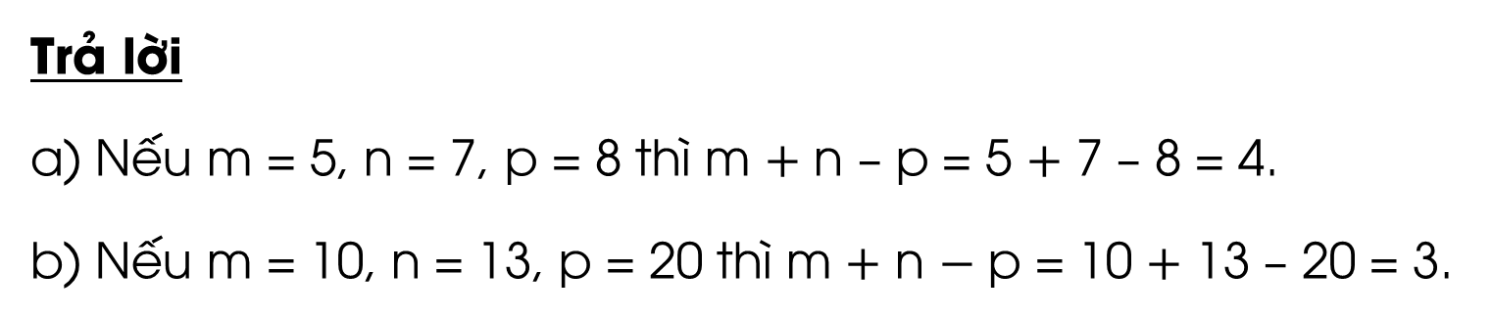
02
Tính giá trị của biểu thức m $+$ n $–$ p, với:
a) m = 5, n = 7, p = 8;
b) m = 10, n = 13, p = 20.
Trả lời
a) Nếu m = 5, n = 7, p = 8 thì m $+$ n $–$ p = 5 $+$ 7 $–$ 8 = 4.
b) Nếu m = 10, n = 13, p = 20 thì m $+$ n $−$ p = 10 $+$ 13 $–$ 20 = 3.

Slide 11

Qua bài học hôm nay, em biết thêm được điều gì?

Slide 12
Những điều đó giúp ích gì cho em trong cuộc sống hằng ngày?

Slide 13


Slide 14


Ôn tập kiến thức đã học
Hoàn thành bài tập trong SBT

Slide 15

Notes:
https://www.youtube.com/@hoc1biet10

Slide 16


